Slide 1
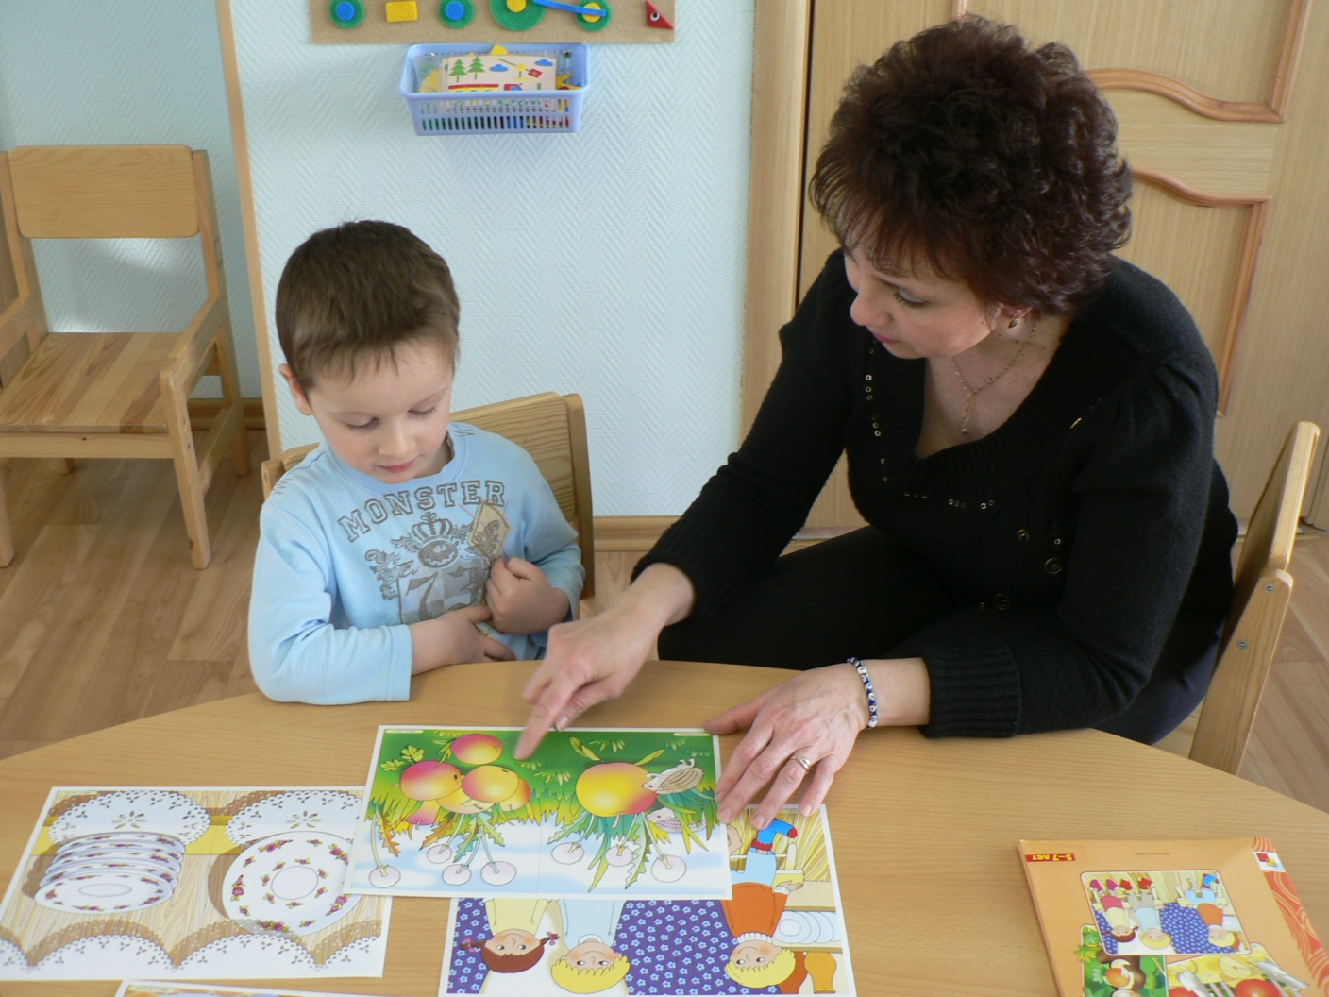
Воспитатель детского сада первый учитель ребенка.

Slide 2
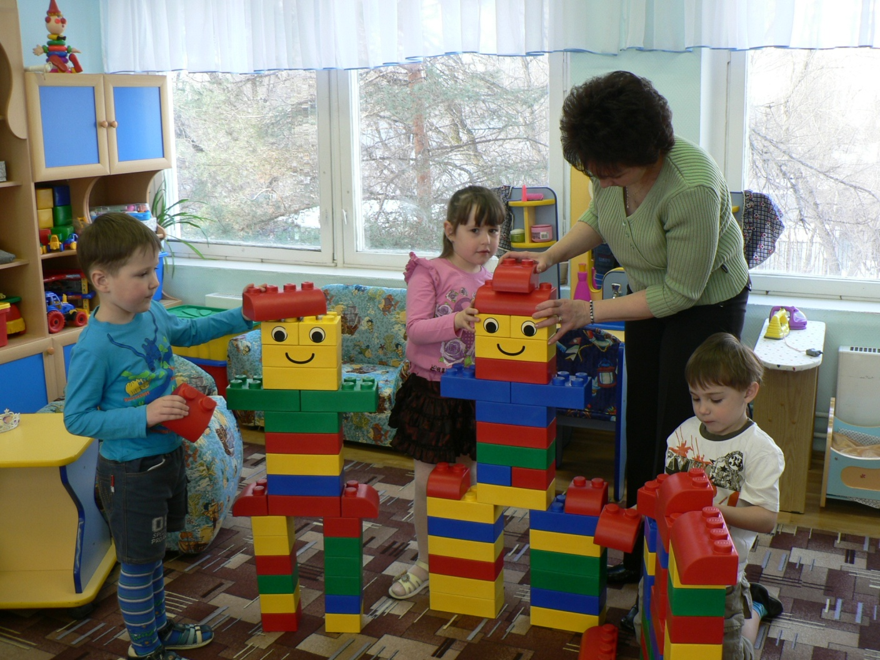
Мы вместе строим,
Замки, башни и мосты,
Небывалой красоты…

Slide 3
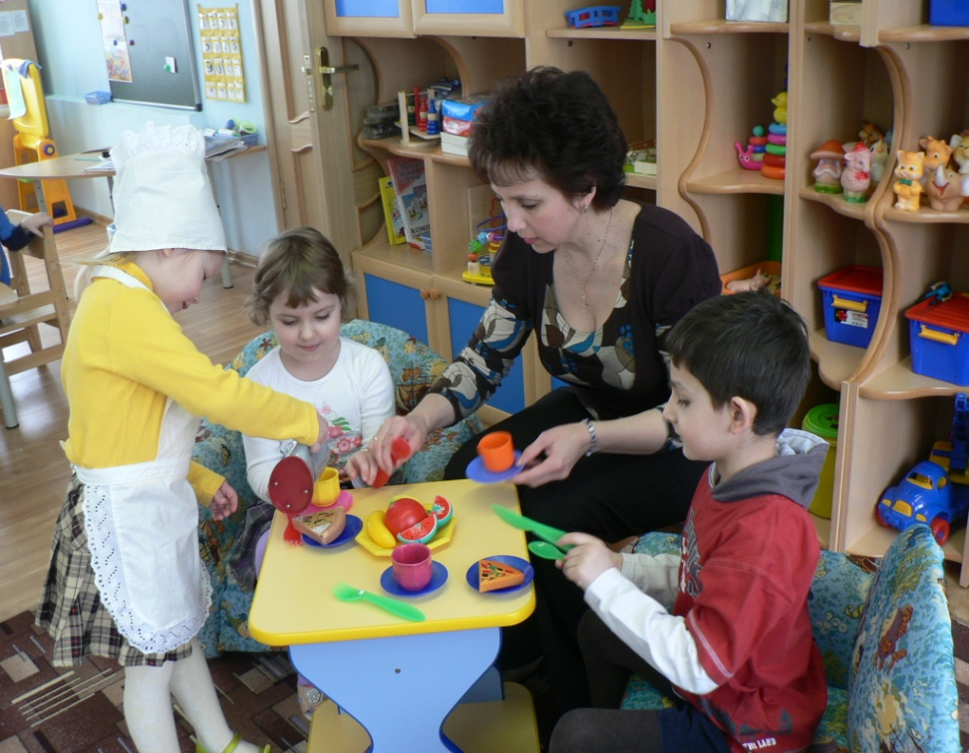
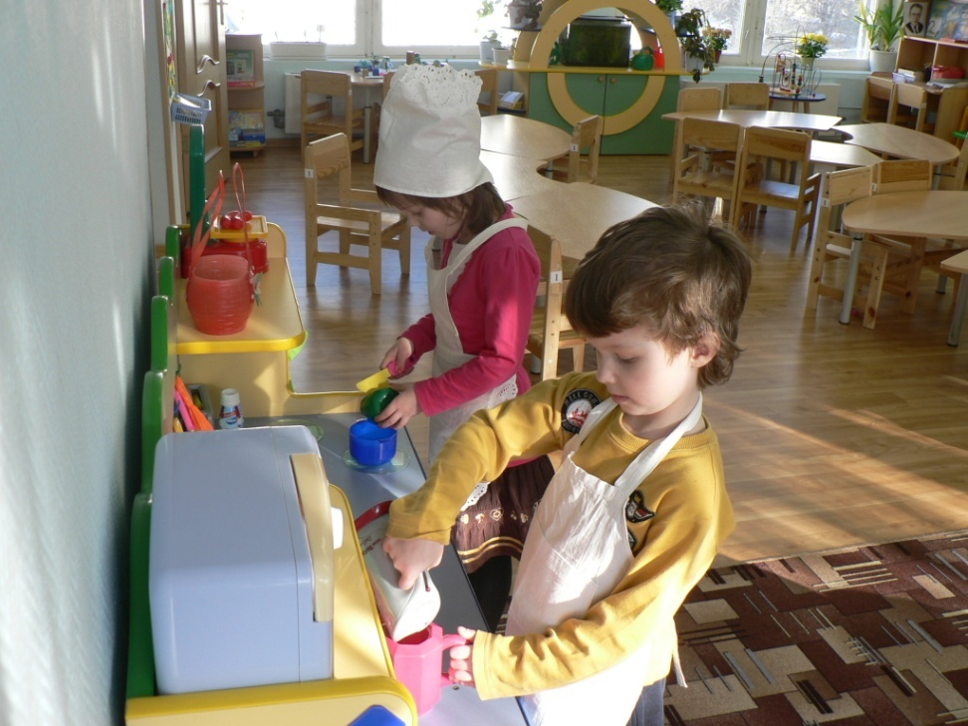
Все умеем делать сами,
Помогать на кухне маме…

Slide 4
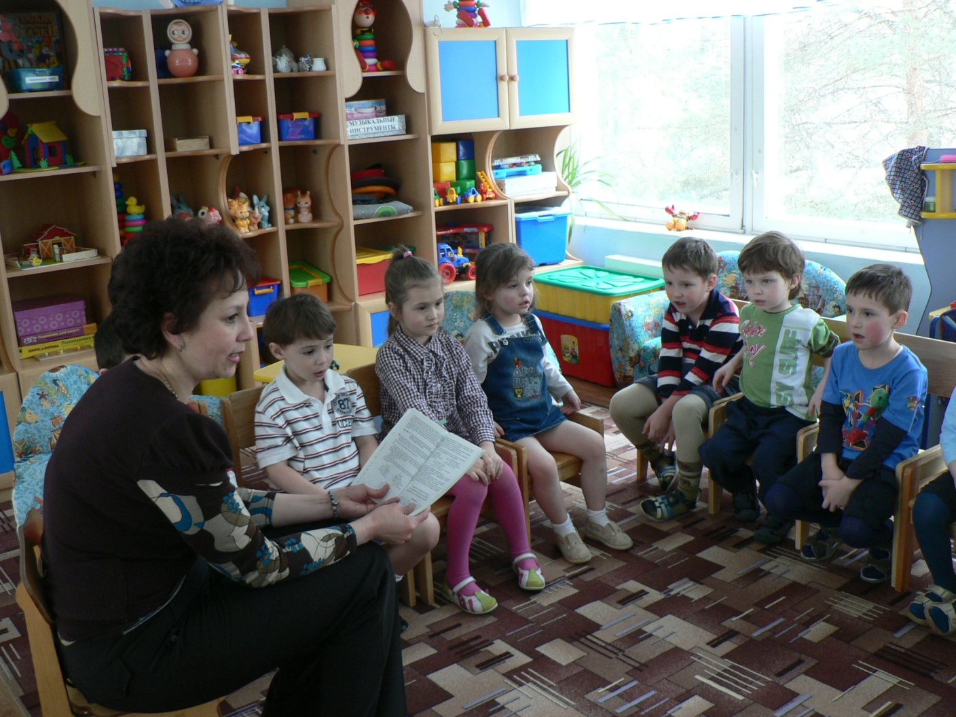
Сидя тихо на ковре,
Книжки мы читаем…

Slide 5
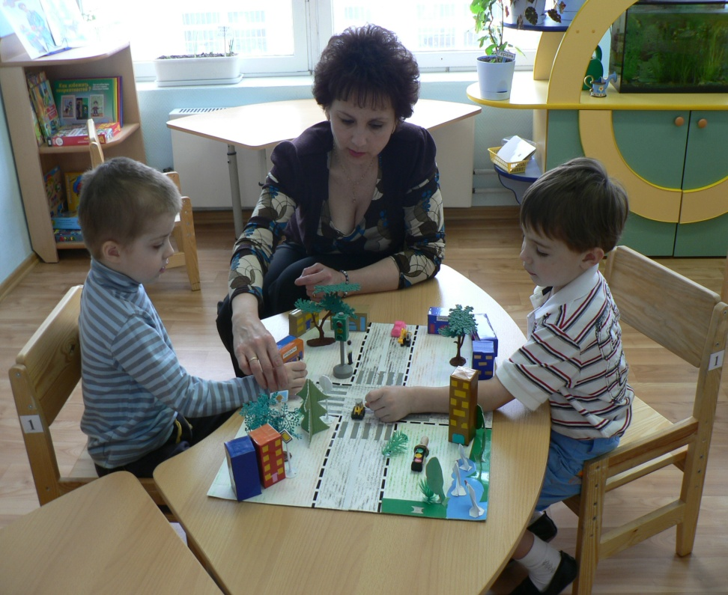
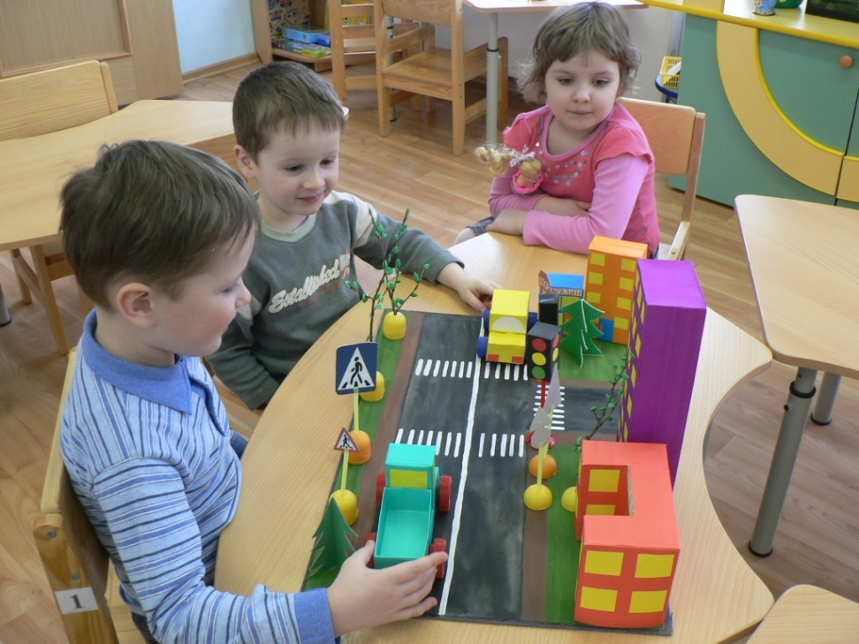
По тротуару мы вместе шагаем,
Дорожные знаки запоминаем…

